Slide 1



Desempenho de computadores
Trabalho realizado por:
Vincent Rebena - 21120
Henrique Cartucho - 21122
Roberto Barreto - 21123

Slide 2

O que é desempenho
Desempenho é a capacidade e qualidade do computador computar qualquer tarefa, ou seja, a velocidade, a forma como é executada e também a própria capacidade de a executar estão dependentes do desempenho do nosso computador.

Slide 3
Como se mede o desempenho?
Para efetuar a medição do desempenho não existe uma fórmula secreta ou uma unidade de medida geral, para medir o desempenho são utilizados softwares de teste de desempenho que têm a sua própria fórmula de calculo de desempenho sendo assim apenas justo medir e comparar computadores utilizando o mesmo software de teste

Slide 4

Software utilizado para testes
Para realizar os testes foi utilizado o 3DMARK que é um software de benchmarking desenvolvido pela Futuremark Corporation muito utilizado mundialmente para fazer testes de desempenho de computadores

Slide 5
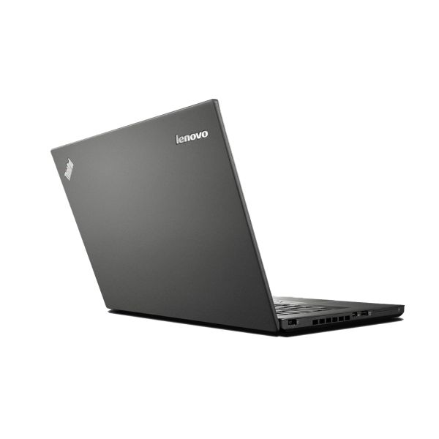
Características do computador Lenovo Thinkpad t450s
Processador: I5-5300U com 2.3GHz até 2.9GHz (L1<-128KB, L2<-512KB, L3<-3MB)
Memória Principal: 12GB DDR3 1600MHz
Disco: 500Gb SSD Samsung 850 evo sata3, 512MB de cache
Placa gráfica: Intel HD Graphics 5500
Bus: 100MHz

Slide 6
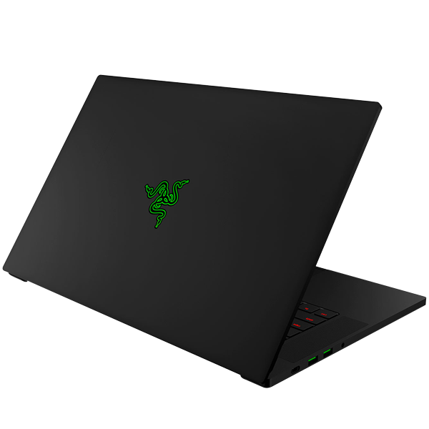
Características do computador Razer blade 15
Processador: I7-10875H CPU 2.30GHz até 5.1GHz (L1<-512KB, L2<-2MB, L3<-16MB)
Memória Principal: 16 GB DDR4 2933MHz
Disco: Samsung 500GB SSD 970 EVO NVMe M.2 512MB cache
Placa gráfica: NVIDIA Geforce RTX 2070 super MAX-Q
Bus: 100MHz

Slide 7
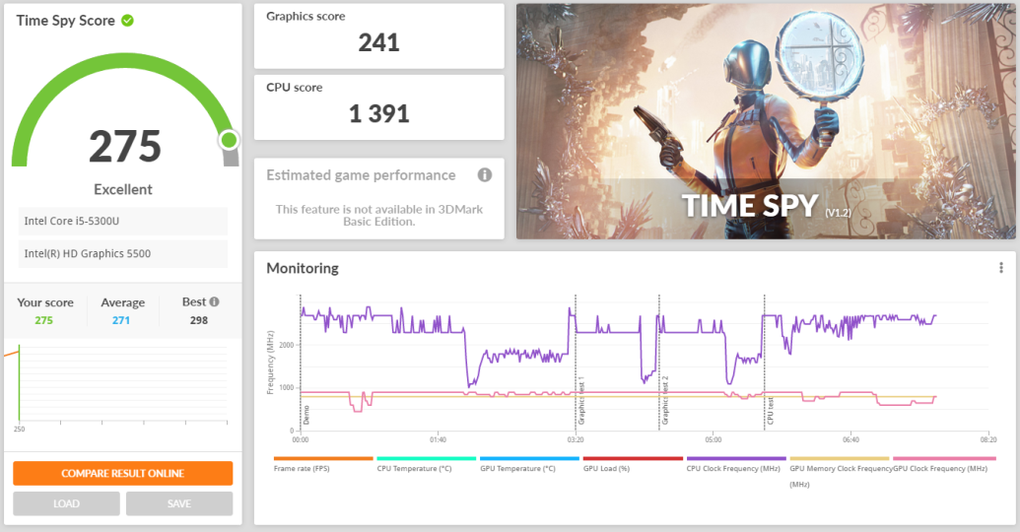
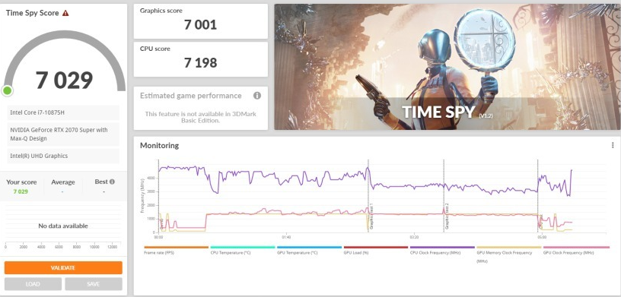
Teste time spy

Slide 8
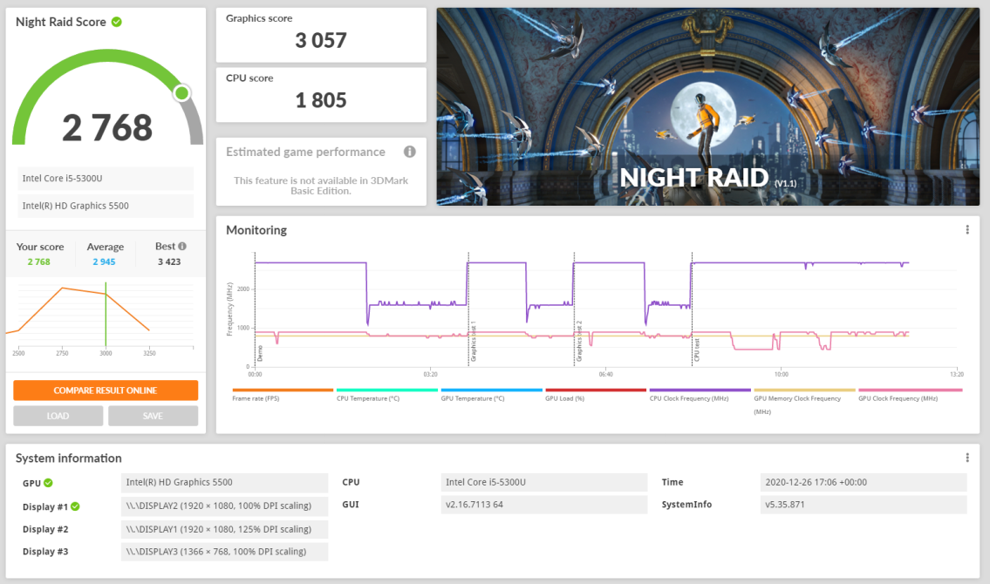
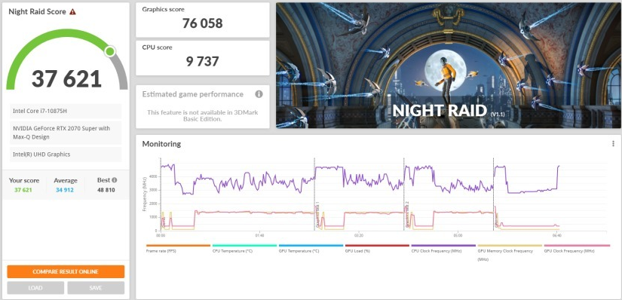
Teste Night raid

Slide 9
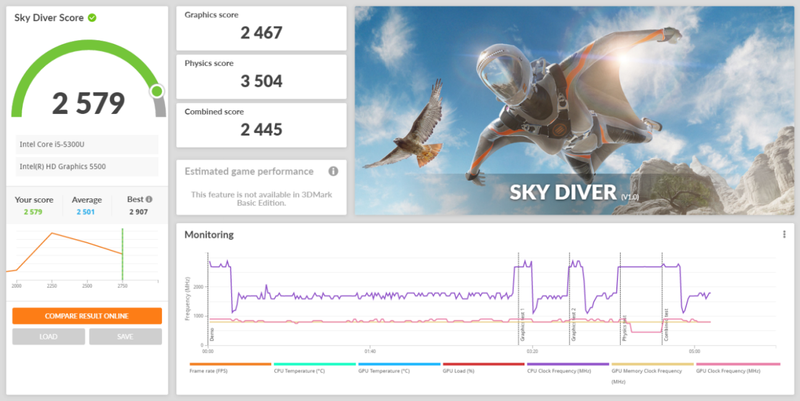
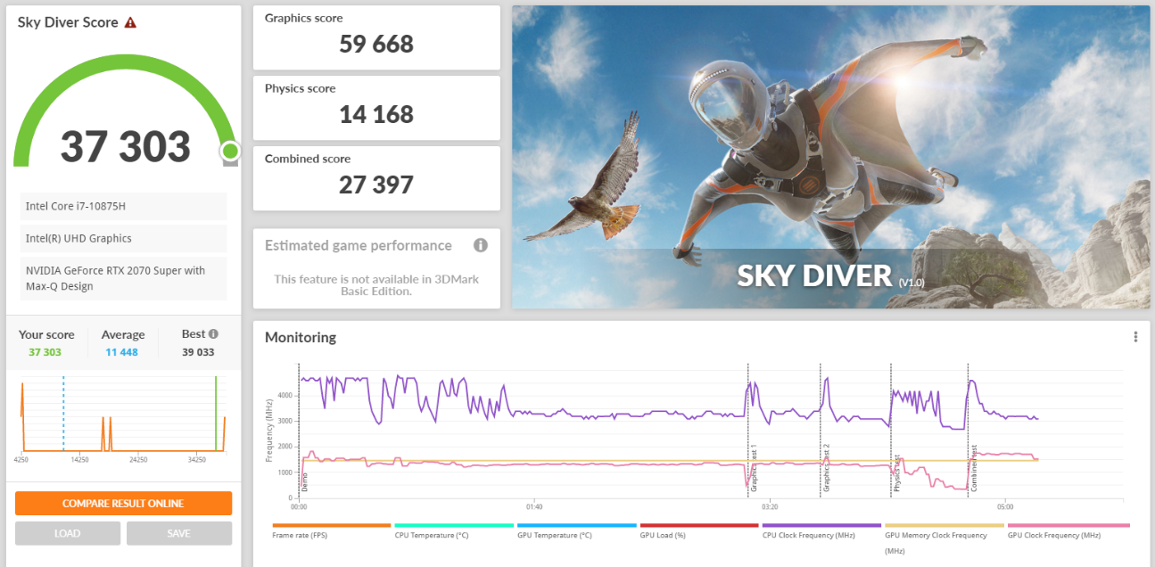
Teste sky diver

Slide 11
Comparação de computadores
Processador: I5-5300U com 2.3GHz até 2.9GHz (L1<-128KB, L2<-512KB, L3<-3MB)
Memória Principal: 12GB DDR3 1600MHz
Disco: 500Gb SSD Samsung 850 evo sata3, 512MB de cache
Placa gráfica: Intel HD Graphics 5500
Bus: 100MHz
Processador: I7-10875H CPU 2.30GHz até 5.1GHz (L1<-512KB, L2<-2MB, L3<-16MB)
Memória Principal: 16 GB DDR4 2933MHz
Disco: Samsung 500GB SSD 970 EVO NVMe M.2 512MB cache
Placa gráfica: NVIDIA Geforce RTX 2070 super MAX-Q
Bus: 100MHz

Slide 12

O Que pode levar a um Mau desempenho de um computador?
Software
Aplicações em segundo plano
Malware
Estado físico do computador
Fragmentação do disco
RAM
Processador
Placa Gráfica

Slide 13

Como melhorar o desempenho do computador?
Diminuir as tarefas a realizar em segundo plano
Aplicações desnecessárias
Desligar o computador
Atualizar o computador
Manutenção
Formatação
Antivírus e anti-malware

Slide 14
Conclusão
Em suma o desenvolvimento deste trabalho possibilitou a aquisição de mais conhecimentos sobre a área e possibilitou também a melhoria do desempenho dos computadores dos membros do grupo pois foi notada uma grande melhoria no desempenho do computador de baixa gama.

Slide 15
FIM!

